Slide 1
Operation Västerås – förbättra arbetsmiljö och tillgänglighet

Slide 2
Utveckla arbetssätt
Använda professionernas särskilda kompetenser rätt och utveckla effektiva team
Skapa en attraktiv arbetsplats för medarbetare vid operationsavdelningen i Västerås med en långsiktig och hållbar kompetensförsörjning
Ge vård som kännetecknas av trygghet och teamkänsla
Öka tillgängligheten
För att….
Notes:
Ja, vi behöver utveckla nya arbetssätt, men vad betyder egentligen att utveckla arbetssätt? Vi ska använda kompetensen rätt. Och varför skall vi göra detta? Vi ska göra det för att skapa…..

Slide 3
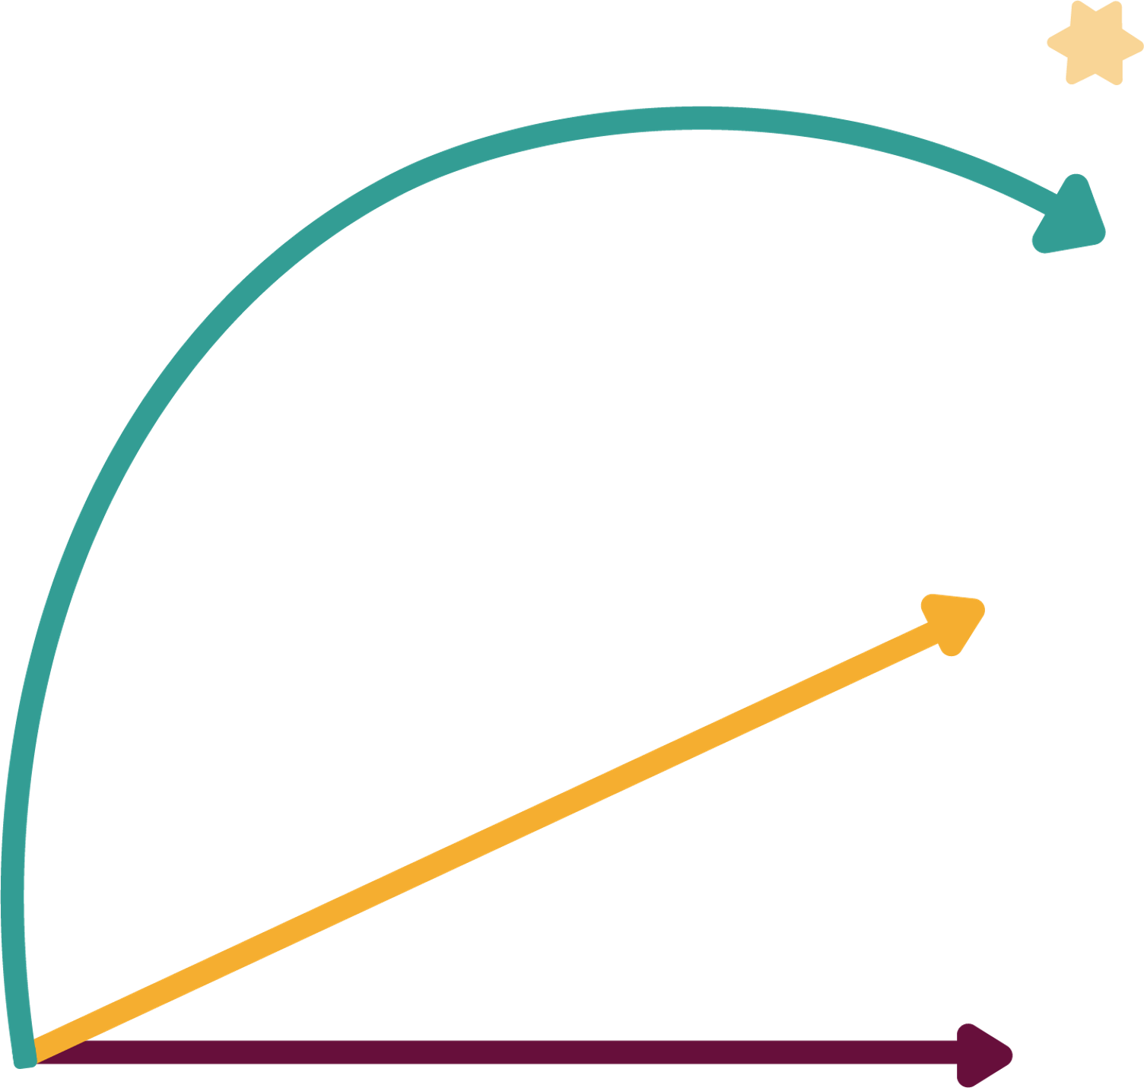
Nyskapande
Omställning/testa nytt
Ständiga förbättringar
Förvalta bra arbetssätt
Notes:
Hur För att lyckas med nya arbetssätt så måste vi testa nytt, ständigt förbättra oss och förvalta bra arbetssätt. Det är viktiga signaler till både medarbetare och invånare.

Slide 4
Aktiviteter som bidrar till utveckling av arbetssätt
Teamarbete
Effektiva flöden
Planering /uppföljning
Schemaläggning/bemanning
Notes:
I det här projektet ska vi bland annat se över teamarbete, effektiva flöden, planering/uppföljning och schemaläggning/bemanning. Och när vi gör det kommer vi komma fram till nya, effektivare sätt att jobba.

Slide 5
Säkra kompetens
Behålla, utveckla och rekrytera medarbetare
Tillgängliggöra kompetens
Notes:
Vi ska också säkra kompetens. Vad är att säkra kompetens?

Slide 6
Varför? För säkrad och rätt använd kompetens…….
förbättrar patientsäkerheten, förbättrar kontinuiteten och stärker tryggheten i vården.
förbättrar arbetsmiljön, skapar förutsättningar för en stabil bemanning och ökar kontinuitet i arbetsgrupperna.
Notes:
Varför ska vi säkra kompetens?

Slide 7
För att säkra kompetens, så…….
Arbetsuppgiftsväxling
Bemanning – egen personal
Schemaläggning utifrån kompetenssammansättning
Kompetensutveckling
Rekrytering – översyn av strategier, förtydliga arbetsgivarerbjudande
Kompetensmodell
Notes:
Hur gör vi? För att säkra kompetens och jobba effektivare så behöver vi se över, utveckla och genomföra…..

Slide 8
Arbetsuppgiftsväxling
Definierad uppgift flyttas från den grupp som tidigare utfört och haft ansvaret för uppgiften till en annan eller ny grupp av medarbetare​, nytt system, ett nytt arbetssätt
Ta till vara på kompetenser, utveckla teamarbeten och öka förståelsen mellan yrkesgrupper
Notes:
Vad är arbetsuppgiftsväxling? Det är när en definierad uppgift ……..

Slide 9
Kompetensutveckling
Kompetensmodell
Specialistutbildning
Utbildning förändringsarbete
Införa ny kompetens med nya yrkesgrupper som inte tidigare funnits i verksamheten​
Nya teamsammansättningar där den samlade kompetensen i ett team utnyttjas bättre​
Notes:
Hur kompetensutvecklar vi? Det gör vi genom….

Slide 10
Mål
Stärkt vårdkvalitet /patientsäkerhet
Kortare väntetider/fler genomförda operationer
Ökad produktivitet
Effektivare flöden
Förbättrat salsutnyttjande
Utveckla schemamodell för sommarperioden
Ta fram ett beslutsstöd för strategisk och taktisk operationsplanering som tillgodoser verksamhetens behov
Notes:
Detta är vad projektet ska bidra till att uppnå.

Slide 11
Mål forts…
Förbättrat teamarbete
Rätt kompetens i medarbetargruppen
Fler tillsvidareanställda/ färre uppsägningar
Möjlighet att erbjuda dagtjänster
Minskad sjukfrånvaro
Ökat medarbetarengagemang och trygghet

Slide 12
Omfattning och plan
Operationsavdelningen i Västerås
Delprojekten startar hösten 2023
Nya arbetssätt ska vara införda december 2024

Slide 13
Samverkan i fem arbetsområden mellan två projekt
Projektledare
STRATEGISK/TAKTISK PLANERING
PATIENTFLÖDEN
KOMPETENS/
RESURSER
MATERIALHANTERING OPERATION/STERILEN
DIGITALA STÖD
Delprojektledare
Delprojektledare
Delprojektledare
Delprojektledare
Delprojektledare
Operationsplanering
Kartläggning
Införande av preoparea
Utveckla arbetssätt/
arbetsuppgiftväxling
Förrådshållning på operationsavdelningen och sterilcentralen
Systemstöd för framtida operationsprocess
Akut/elektivt flöde
Ökat dagkirurgiskt flöde
Kompetensutveckling
Standardiserade grundgaller
Utveckla sammanhållna vårddokument
Operationsplanering
Nya flöden / tillgänglighet
Interventionsflöden på operationsavdelning:
Patient från röntgen
Schemaläggning
Projekt: Operation Västerås - Förbättra arbetsmiljö och tillgänglighet
Projekt: Nya flöden och arbetssätt på centraloperation, intervention och sterilcentral i NAV (Nytt Akutsjukhus Västerås)

Slide 14
Projektorganisation ”Operation Västerås - Förbättra arbetsmiljö och tillgänglighet ”
Styrgrupp
Verksamhetschef Operationskliniken
Bitr. Områdeschef Akutsjukvård
Medicinskt ledningsansvarig anestesiolog
Bitr. Verksamhetschef Västerås
Bitr. Verksamhetschef Köping
Projektägare
Verksamhetschef operationskliniken
Mottagare av projektet leveranser
Verksamhetschef Operationskliniken
Ansvarig för att nyttorna följs och realiseras
Bitr. VC och Enhetschefer operationskliniken
Referensgrupp
Operationsrådet
Projektledare
Referensgrupp
Enhetschefer operationsavdelningen
Facklig referensgrupp
Utveckla arbetssätt/
Arbetsuppgiftväxling/
Effektiva team
Preoparea
Kompetensutveckling
Operationsplanering
Schemaläggning
Akut flöde/Elektivt flöde
Delprojekt ledare:
Medarbetare operationskliniken
Delprojektledare:
Medarbetare operationskliniken
Delprojektledare:
Medarbetare operationskliniken
Delprojektledare:
Medarbetare operationskliniken
Delprojektledare:
Medarbetare operationskliniken
Delprojektledare:
Medarbetare operationskliniken
Stödfunktioner till projektet
Vårdnära stöd
Enheten för Sjukvårdsfarmaci
Kommunikatör
HR
Resursplanerare
Operationsrådet
Riskanalys/VIRA ledare- uppföljning och kompetens stöd till projektet
”Attraktiv arbetsplats hela livet”

Slide 15
Tillsammans gör vi skillnad
Effekt
Tillsammans över organisationsgränser
Svårighetsgrad
Notes:
Detta är ingen enmansföreställning, vi måste jobba tillsammans! Och det är ett kul jobb att vara med och utveckla vården!
Tillsammans –att knyta an hela systemet och mod att stå i förändring.
Tillsammans inom operationsavdelningen samt över organisationsgränser och de vi är till för

Slide 16
Frågor och funderingar?
Kontaktuppgifter projektledare:
Karin Nilsson karin.nilsson@regionvastmanland.se
Anna Hjalmarsson anna.hjalmarsson@regionvastmaland.se

